Slide 1


Slide 2

Nouvelles recommandations et couvertures vaccinales
Emmanuel GRIMPREL
Robert COHEN
Est-ce si facile de vacciner les adolescents ?
Marie-Aliette DOMMERGUES
François VIÉ LE SAGE

Slide 3
Liens d’intérêts
Marie-Aliette DOMMERGUES
Intérêts financiers dans une entreprise | Dirigeant, employé, Organe décisionnel dans une entreprise | Etudes cliniques Investigateur coordonnateur | Conférences | Participation à des boards | Invitation congrès | Proche parent salarié
0 | 0 | MSD | GSK MSD Sanofi Pfizer | GSK MSD Sanofi | MSD Pfizer | 0
François VIÉ LE SAGE
Intérêts financiers dans une entreprise | Dirigeant, employé, Organe décisionnel dans une entreprise | Etudes cliniques Investigateur coordonnateur | Conférences | Participation à des boards | Invitation congrès | Proche parent salarié
0 | 0 | 0 | GSK MSD Sanofi Pfizer | MSD | MSD Pfizer Sanofi | 0

Slide 4




En 2022, le % de garçons de 15 ans ayant reçu une dose de
vaccin HPV était proche de :
30 %
18 %
13 %
7 %

Slide 5

C’est quoi un ado ?
Caracteristiques ?
- Opposition
- Affirmation de soi
- Indépendance
Facteurs de frein à la vaccination
- « Immédiateté »: s’en fout de la prévention
- Réseaux
Influenceurs, leaders d’opinion > parents, enseignants, médecins
Fake news > infos contrôlées
Amis et Like > parents et professionnels
- Complot, défiance, contestation
On adore le faux parce que c’est plus simple (Erik Orsenna)
Société:
Effondrement de la médecine scolaire
Education positive: autorité parentale ??
Suivi médical rare surtout chez le garçon

Slide 6
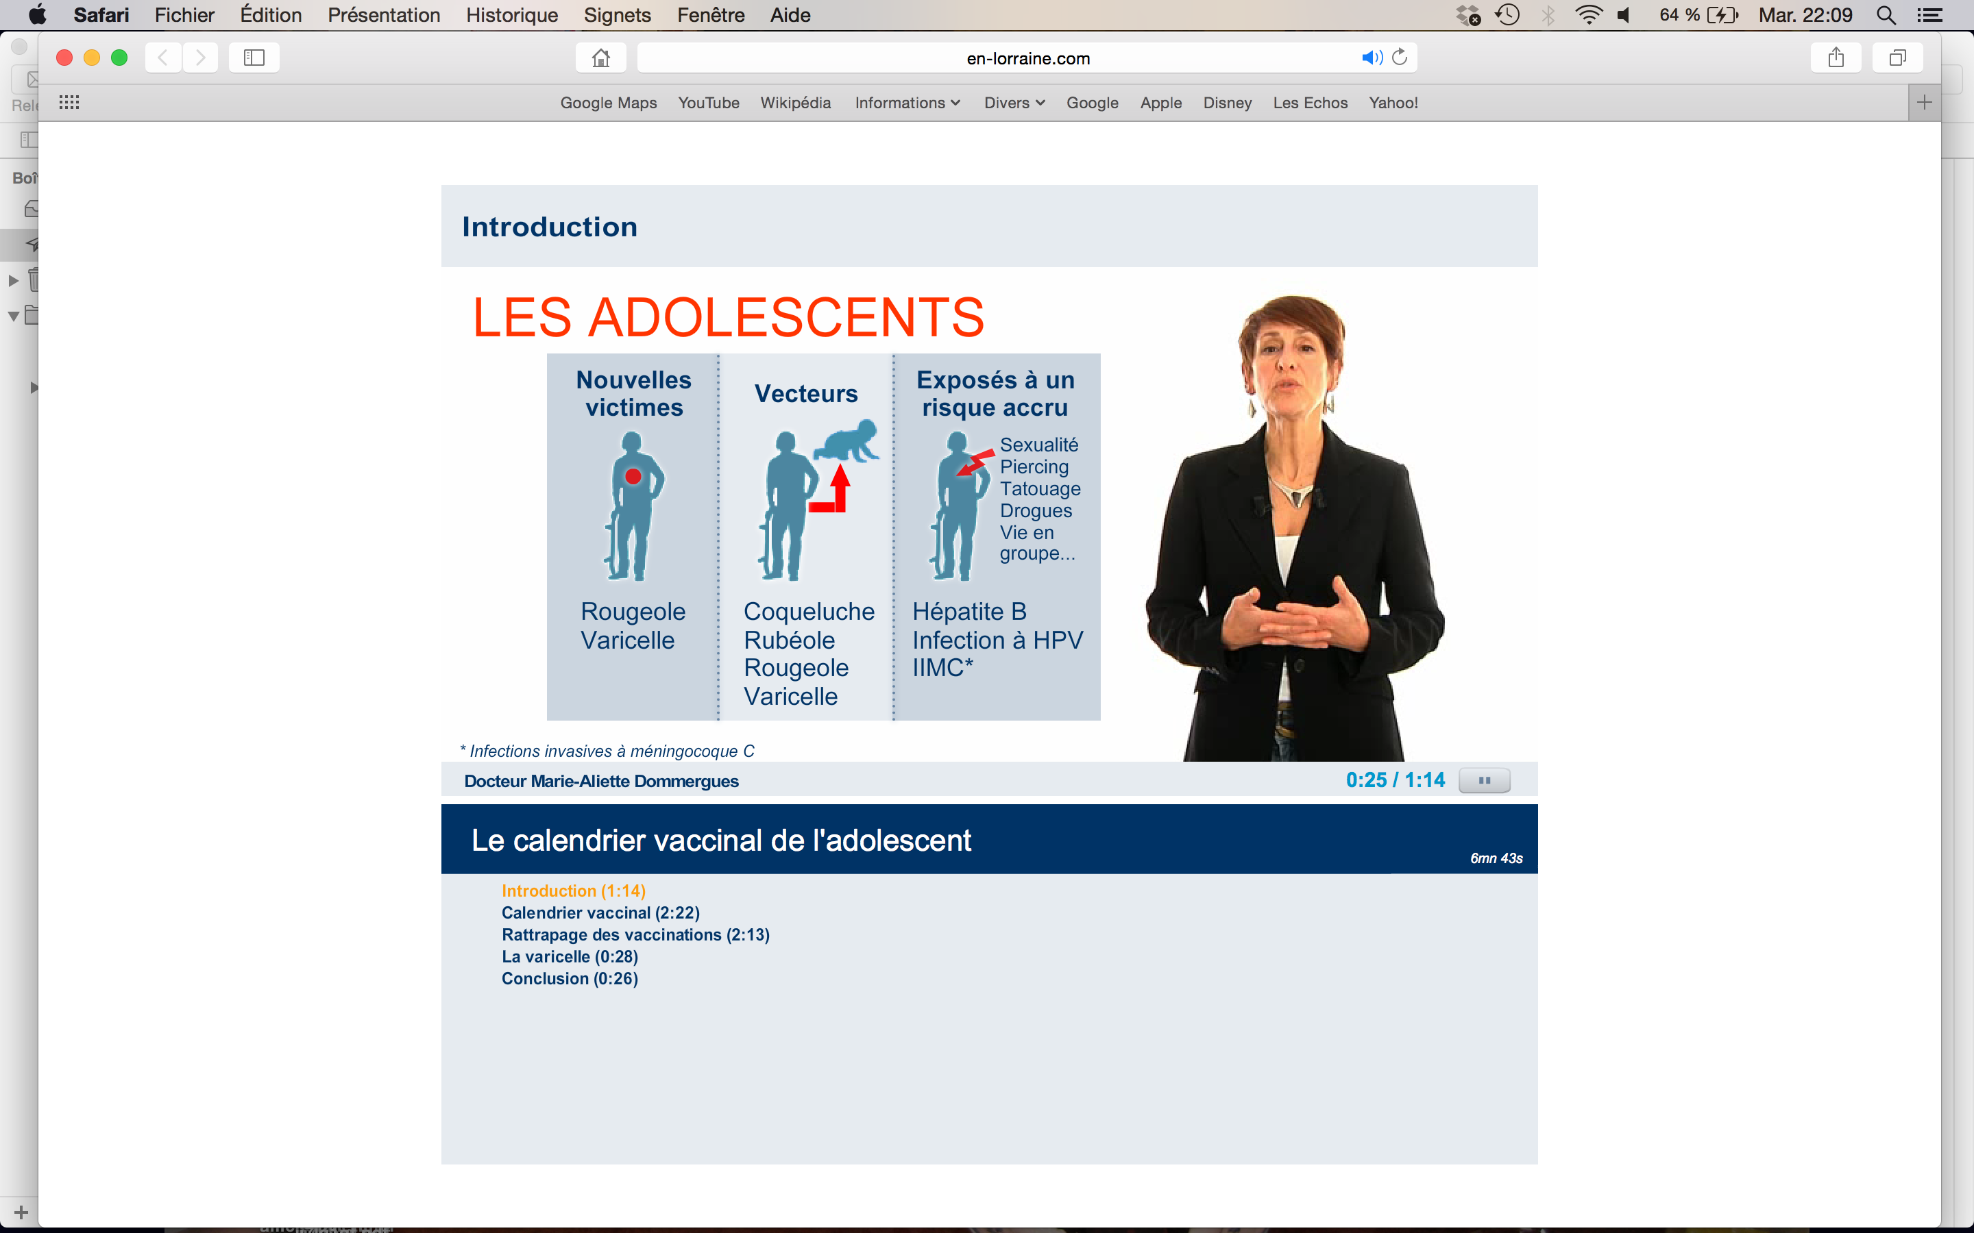
Les adolescents, victimes et vecteurs
Coqueluche
Rubéole Rougeole
IIM
Hépatite B
HPV
IIM
Rougeole
Varicelle
Notes:
Mais ils risquent d’être à la fois
victimes et vecteurs
de flambées épidémiques à venir
Nouvelles victimes de maladies dites « infantiles »
Le plus souvent bénignes chez l’enfant
Sévères à très sévères chez les adolescents et adultes
Victimes et vecteurs
Jeunes adultes :
Futurs parents
Population en contact avec des personnes fragilisées, notamment nourrissons trop jeunes pour être vaccinés
➔ Transmission de maladies bénignes chez l’adulte, mais potentiellement graves pour l’enfant à naître ou le nourrisson
Exposés à des risques spécifiques accrus
Changements de comportements (sexualité, vie en groupe, études/profession, piercing, tatouage, usage de drogues,...)
➔ Exposition accrue à certains modes de contamination, donc à certaines infections

Slide 7




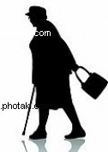

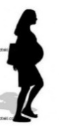




LES ADOLESCENTS
Eviter un risque spécifique lié à l’âge et au mode de vie
➔ Mise en place d’une vaccination avant l’exposition au risque
Renforcer l’immunité déclinante
➔Rappels
Maintenir la protection acquise par la vaccination dans l’enfance
Intensifier les activités de lutte ou d’élimination des maladies
Rattrapage
Accroître l’immunité collective
Interrompre la transmission
Notes:
Nouvelles victimes de maladies dites « infantiles »
Le plus souvent bénignes chez l’enfant
Sévères à très sévères chez les adolescents et adultes
Victimes et vecteurs
Jeunes adultes :
Futurs parents
Population en contact avec des personnes fragilisées, notamment nourrissons trop jeunes pour être vaccinés
➔ Transmission de maladies bénignes chez l’adulte, mais potentiellement graves pour l’enfant à naître ou le nourrisson
Exposés à des risques spécifiques accrus
Changements de comportements (sexualité, vie en groupe, études/profession, piercing, tatouage, usage de drogues,...)
➔ Exposition accrue à certains modes de contamination, donc à certaines infections

Slide 8
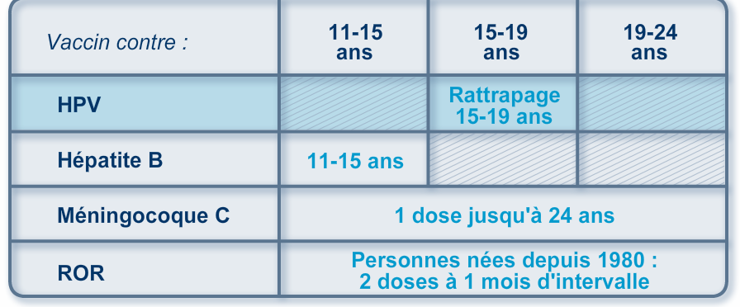
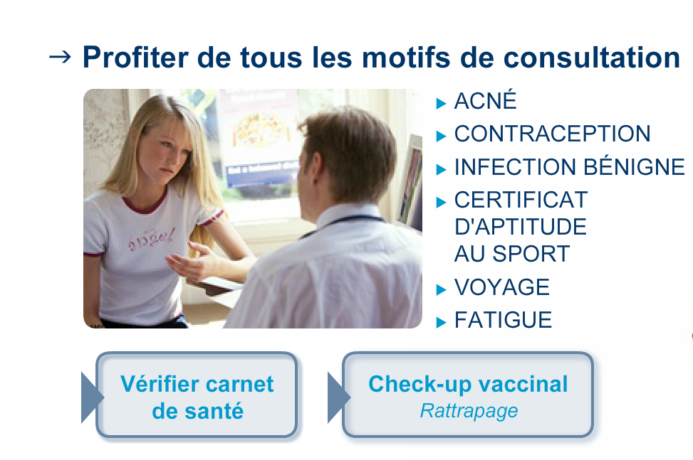
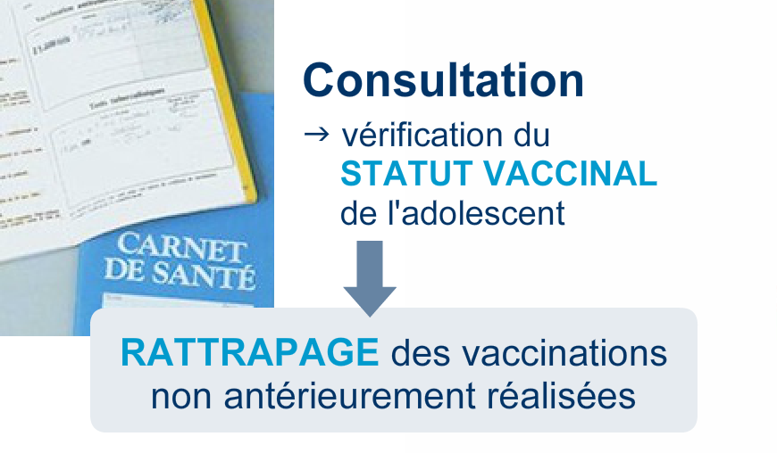
VACCINATIONS DE RATTRAPAGE DE L’ADOLESCENT
Toute dose antérieure « compte »
Ne jamais refaire schéma vaccinal complet

Slide 9

Enquête annuelle
Méthodes
Relevé des carnets de santé auprès d’un échantillon représentatif de 10 000 mères, réparties en 3 strates d’âge :
  dont
  1000 mères d’adolescents de 14, 15 ans
    500 mères d’adolescents de 14 ans
    500 mères d’adolescents de 15 ans
Échantillon représentatif de la population interrogée
Mode de recueil : Internet par questionnaire auto-administré
Septembre à Novembre de chaque année
Recrutement de l’échantillon au sein du panel de l’Institut des Mamans et de fichiers de partenaires
Une étude réalisée par l'Institut des mamans pour GSK – groupe Vaccinoscopie
Notes:
Échantillon représentatif de la population interrogée. La représentativité de l’échantillon est assurée au moyen d’un redressement effectué sur la base des critères décrits ci-dessous et des données du recensement INSEE 2006 :
Catégorie socioprofessionnelle de la personne de référence du foyer (CSP+/CSP-)
Nombre d’enfants (primipares/multipares)
Zones géographiques selon le découpage de la DREES

Slide 10
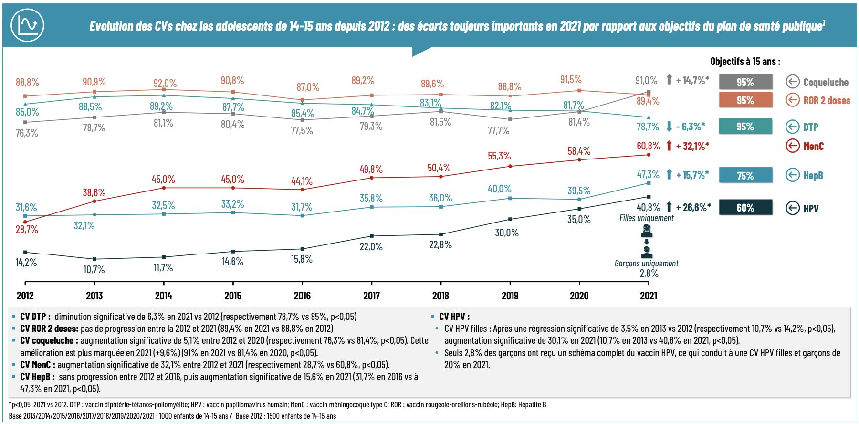

Slide 11
COUVERTURES VACCINALES CHEZ L’ADOLESCENT
Valences |  | Objectifs Adolescents 15 ans | Vaccinoscopie® 2021 Adolescents 15 ans N = 500
DTPCa | Pour l’ensemble des rappels à cet âge | 95 % | 91 %
Hépatite B | Vaccination complète | 75 % | 47,3 %
ROR | Dose 2 | 95 % | 89,4 %
HPV | Vaccination complète | 60 % | 40,8 % filles 2,8% garçons
Men C | 1 dose | --- | 60,8 %
Si on arrivait à obtenir pour HPV les mêmes couvertures vaccinales que le dTcaP on serait parmi les meilleurs :
11 ans : dTcap + Gardasil9®
11,5-12 ans : ACYW + Gardasil9®

Slide 12
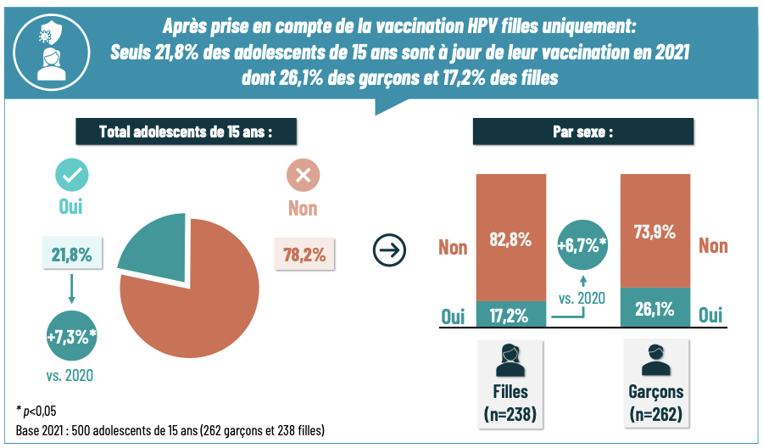

Sans prendre en compte la vaccination HPV des garçons …
SEUL 1 ADO SUR 5
A JOUR
DE SES VACCINATIONS
EN 2021
Notes:
Après prise en compte de la vaccination HPV des garçons, le % des ado de 15 ans à jour de toutes leurs vaccinations baisse à 8,6% en 2021 dont 1,2% chez les garçons et 17,2% chez les filles

Slide 13
CV HPV chez les garçons :
la France en retard par rapport aux autres pays comparables
Comparaison internationale 1 an après la mise en place du programme
Pays | CV 12 mois après la mise en place du programme chez les garçons (%) | Année de mise en œuvre
France | 6 %¹ | 2021
Royaume-Uni | 54,7 %² | 2020
Suède | 84,9 %³ | 2020
Australie | 29,6 %⁴ | 2012/2013
Italie | 20,6 %⁵ | 2017
Allemagne | 20%⁶ / 5,1%⁷ | 2018
1 Au moins une dose à 15 ans
2 Deux doses chez les 13/14 ans https://www.gov.uk/government/statistics/human-papillomavirus-hpv-vaccine-coverage-estimates
3 Deux doses chez les 11/12 ans https://www.folkhalsomyndigheten.se/folkhalsorapportering-statistik/statistikdatabaser-och-visualisering/vaccinationsstatistik/statistik-for-hpv-vaccinationer/
4 Trois doses à 15 ans https://www.health.gov.au/sites/default/files/documents/2019/12/national-hpv-3-dose-vaccination-coverage-for-all-adolescents-turning-15-years-of-age-from-year-of-program-commencement-males---2013-2017.pdf
5 Deux doses à 12 ans https://www.epicentro.iss.it/vaccini/dati_Ita?tab-container-1=tab#hpv
6 Au moins 1 dose (toute la cohorte) https://www.rki.de/DE/Content/Infekt/EpidBull/Archiv/2021/Ausgaben/49_21.pdf?__blob=publicationFile - 7 Deux doses à 15 ans
Notes:
CV garçons en 2022: 12,8 % pour un schéma 1 dose à 15 ans
CV filles en 2022: 47,8 % pour un schéma 1 dose à 15 ans

Slide 14

Impact des solutions
Mesure prise | Pays vaccins | RR (CI95%) | Niveau de preuve
Education à la santé | USA, UK / HPV | 1,43 (1,16 -1,76) | Elevé
Incitation financière | UK / HPV | 1,45 (1,05-1,99) | Bas
Incitation financière | USA / HepB | 1,38 (0,96 -2) | Très bas
Obligation vaccinale | USA / HepB | 2,94 (2,66-3,25) | Modéré
Provider prompt | USA /HPV, PTP, Men… | 0,91 à 1,28 | Modéré
Actions combinées | USA / HPV | 1,41 (1,25-1,59) à 2,34 (0,75-7,32) | Bas
Preuves de niveau faible… mais en plus est ce adaptable à la France ???
Abdullahi LH, Kagina BM, Ndze VN, Hussey GD, Wiysonge CS. Improving vaccination uptake among adolescents. Cochrane Database of Systematic Reviews 2020, Issue 1. Art. No.: CD011895. DOI: 10.1002/14651858.CD011895.pub2.

Slide 15
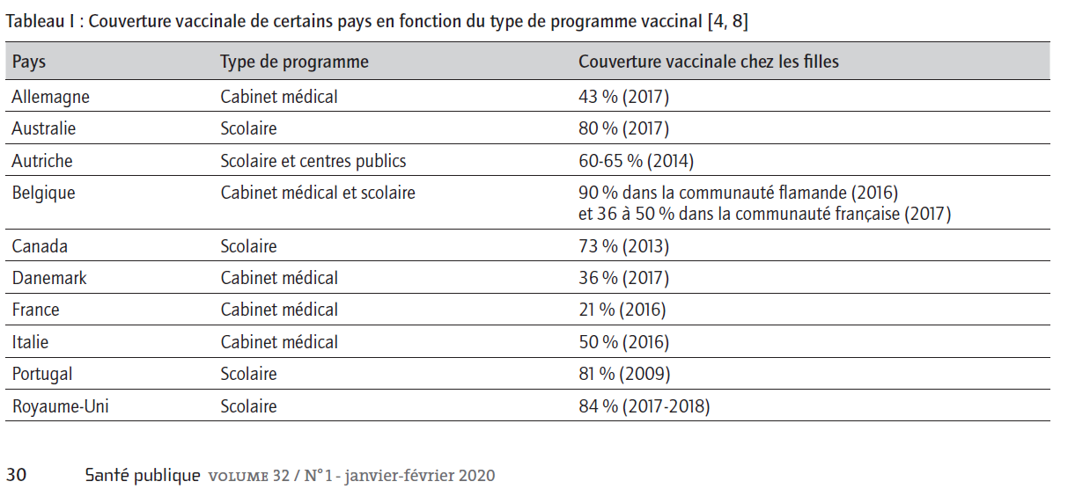
Aller vers l’adolescent rôle essentiel de la vaccination en milieu scolaire dans de nombreux pays
Applicable en France ?
Pas de médecine scolaire
Vaccinations non gérées par les médecins
Double consentement écris des parents
C’est le bruit fait autour de cette vaccination qui peut jouer un rôle important dans les couvertures vaccinales
Les wallons sont contaminés par les polémiques Françaises

Slide 16
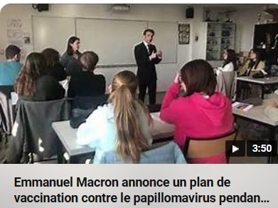
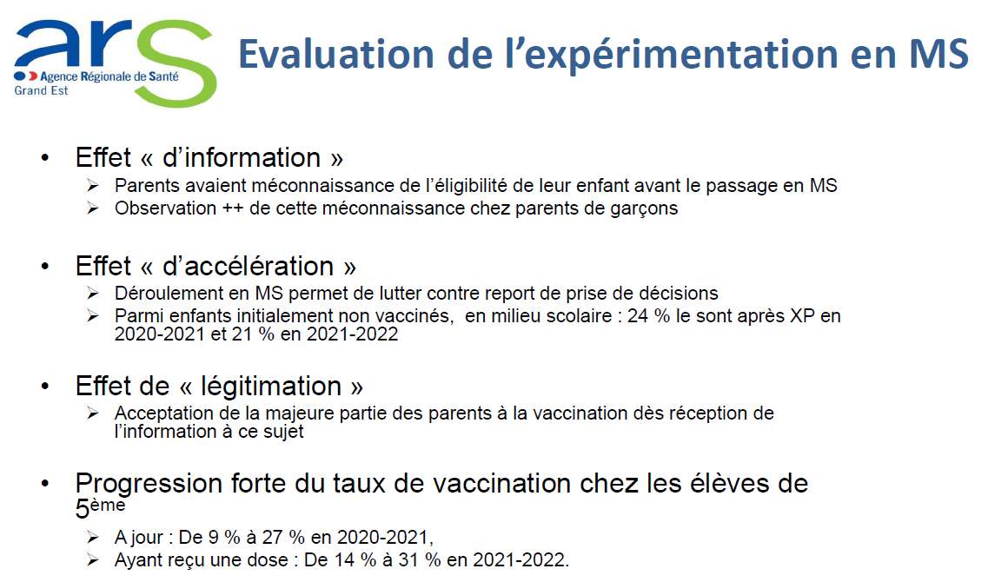
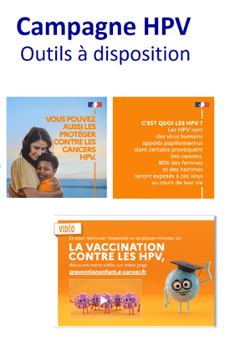
HPV EN MILIEU SCOLAIRE: gd EST

Slide 17

Elargir les circuits de vaccination
Pharmaciens l'ensemble des vaccins du CV
et infirmiers à partir de l'âge de 11 ans
Sage-femmes l'ensemble des vaccins du CV
quel que soit l’âge
hors vaccins vivants atténués chez les personnes immunodéprimées
peuvent prescrire
Evaluation de l’acceptabilité d’un nouveau parcours vaccinal HPV en officine
64% des pharmaciens et 47% des parents adhèrent pleinement à ce nouveau rôle pour l’officine
L’adhésion à ce nouveau parcours vaccinal est significativement augmentée par une invitation envoyée par l’Assurance maladie : 84% pour les pharmaciens et 59% pour les parents
Etude IQVIA réalisée auprès des pharmaciens d’officine et des parents (juin 2022)
Avis n°2023.0019/AC/SESPEV du 25 mai 2023 du collège de la HAS relatif au projet d’arrêté xant la liste de vaccins que certains professionnels de santé et étudiants sont autorisés à prescrire ou administrer et la liste des personnes pouvant en bénécier
Notes:
Vaccination des collégiens de 5ème asscoiée à une large campagne d’information nationale à destination du grand public, adultes et adolescents, des professionnels de santé et de la communauté éducative.
Vaccination en milieu scolaire = élément indispensable mais insuffisant isolément. L’expérience de vaccination à l’école dans le Grand-Est montre que 20% des parents ont consenti à la vaccination de leur enfant et seuls 16% des élèves ont pu être effectivement vaccinés.
Extension des compétences vaccinales aux pharmaciens, sages-femmes et infirmiers Doit être accompagnée de la mise à disposition des vaccins dans les cabinets médicaux.
Rôle de l’éducation nationale vis-à-vis de la promotion de la santé et de la vaccination.

Slide 18
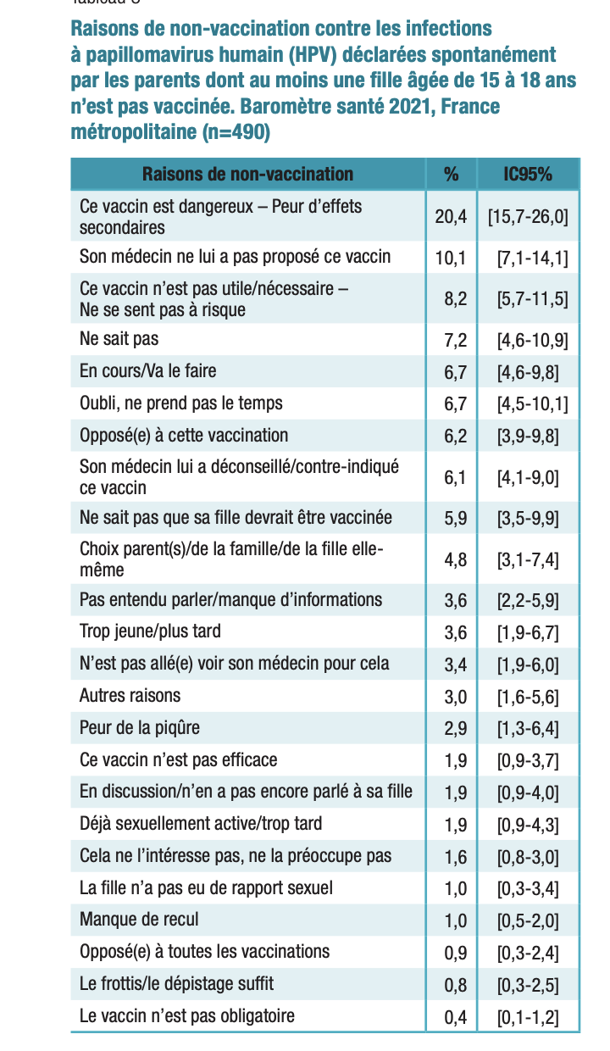
Données de couverture vaccinale (SPF)
18

Slide 19

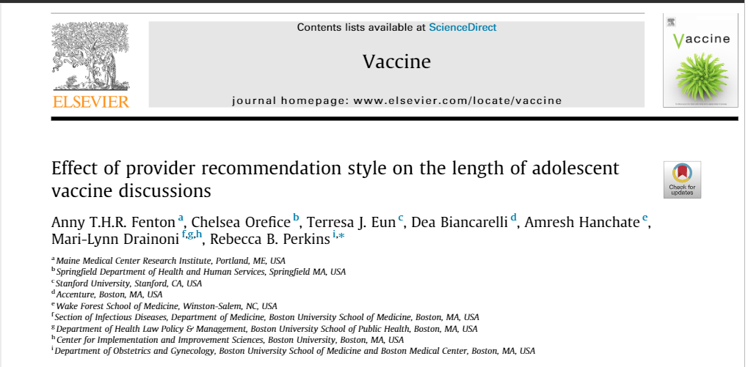
Quel style choisir ?
Approche directe
  « Aimeriez-vous vacciner votre enfant contre les HPV? »
  « Votre enfant doit recevoir la vaccination HPV »
Discussion 2 fois + longue
Décision de vaccination par les parents 9,3 fois + fréquente après une recommandation directive qu’après une proposition facultative
– Fenton A, et al. Vaccine 2021; 39:1018-23
Notes:
Recommandation de vaccination HPV et/ou méningococcique aux parents d’adolescents
Discussions enregistrées, parents/médecin prévenus
Style directif ou facultatif: pas de randomisation
Mesure de l’intention de vacciner avant la visite pour chaque vaccin (Men et HPV)
score sur 5 points allant de « très improbable » à « très probable ».
Niveau de satisfaction des parents concernant la discussion (score sur 4) et décision concernant la vaccination immédiatement évalués.
Temps de discussion portant exclusivement sur la vaccination mesuré en séparant le temps pré-décisionnel et post-décisionnel.
Discussion 2 fois + longue qd vaccination présentée comme facultative
Analyse multivariée sur 60 discussions
non inclusion de celles où les parents avaient une forte intention de vacciner avant la visite (car vaccination dans 100% des cas)
Parmi ces 60 discussions, 82% ont abouti à une décision de vaccination
83% pour HPV
79% pour Méningocoqque
Décision de vaccination par les parents 9,3 fois + fréquente après une recommandation directive qu’après une proposition facultative (p<0,05).
Niveau de satisfaction parentale non associé à la durée de la discussion ou au style de communication employé par le vaccinateur
Autre étude: Inclusion de 46 études (USA)
2 principales stratégies associées à un impact positif sur la décision de vaccination :
recommandation forte : « Votre enfant doit recevoir le vaccin contre les HPV à 11 ans, et je recommande à tous mes patients de le faire pour… »
recommandation assertive: « Il est temps pour votre enfant d’être vacciné contre les HPV. Ce vaccin est prévu à 11 ans, le même jour que le rappel »

Slide 20
Style de communication pour parler de la vaccination HPV
« Votre enfant doit recevoir le vaccin contre
les HPV à 11 ans, et je recommande à tous
mes patients de le faire »
Utilisation de la 1re personne :
« JE vous recommande fortement… »
Entretien motivationnel ou discussion approfondie :
moins efficaces en 1re intention par rapport à la communication assertive
Message personnel (« j’ai vacciné mes enfants ») :
pas d’effet dans 1 étude sur 3
« Il est temps pour votre enfant d’être vacciné contre les HPV.
Ce vaccin est prévu à 11 ans, le même jour que le rappel »
C Constable. CA Cancer J Clin 2022 Nov;72(6):561-569
60
Notes:
Abstract: Human papillomavirus (HPV) is currently linked to almost 35,000 new cases of cancer in women and men each year in the United States. Gardasil-9 (Merck & Company), the only HPV vaccine now available in the United States, is nearly 100% effective at preventing precancers caused by oncogenic HPV types. In the United States, however, only about one half of adolescents are up to date with HPV vaccina-tion. It is well known that health care clinicians’ recommendations play a significant role in parents’ decisions regarding HPV vaccination. A growing body of literature ex-amines specific communication strategies for promoting uptake of the HPV vaccine. A comprehensive review of the evidence for each of these strategies is needed. The authors searched the PubMed, EMBASE, Cochrane Central Register of Controlled Trials, PsycINFO, Cumulative Index to Nursing and Allied Health Literature, and Web of Science Complete databases for original articles with a defined clinician commu-nication strategy and an outcome of HPV vaccine uptake or intention to vaccinate (PROSPERO registry no. CRD42020107602). In total, 46 studies were included. The authors identified two main strategies with strong evidence supporting their positive impact on vaccine uptake: strong recommendation and presumptive recommenda-tion. Determinations about a causal relationship were limited by the small numbers of randomized controlled trials. There is also opportunity for more research to de-termine the effects of motivational interviewing and cancer-prevention messaging.
Most studies included parents of both male and female adolescents
A smaller number of studies investigated females only (nine studies), and only two studies examined males only.
The strategy with the best evidence for promoting uptake was what study authors termed a strong recommendation(N= 20 studies; 22 reports of included studies).
Studies also consistently found increased vaccine uptake with the use of a presumptive communication strategy (N= 16 studies; 17 reports). Of the 16 studies, 13 were of higher quality. Two of these studies were randomized con-trolled trials (RCTs) describing the effect of clinician com-munication training
Four studies looked at the effect of training in motivational interviewing or shared decision making, with mixed re-sults.39,49,50,63 Three of the four studies were of lower qual-ity evidence (40%–60% of quality criteria met). The higher quality study was a RCT by Dempsey and colleagues who studied motivational interviewing as one element of a five-pronged intervention associated with increased se-ries initiation and completion Motivational interviewing, specifically, was perceived by clinicians in the study to be a successful strategy. Perkins and colleagues similarly found a positive effect on vaccine initiation where motivational interviewing was used, but the intervention included numer-ous other components, including education, individualized feedback, and quality-improvement incentives to raise vacci-nation rates.49 Another RCT that randomized clinicians to receive announcement training (presumptive strategy) ver-sus conversation training using principles of shared decision making found no effect in the shared decision-making arm, but there was a positive effect for young adolescents in the announcement training arm
In-depth discussionFive studies examined the effect of longer or more in-depth discussion with patients. Two studies linked a greater amount of time spent discussing the vaccine or allowing for questions with vaccine uptake.54,58 Another study found no difference in uptake based on the patient-perceived qual-ity of the communication (listening carefully, explaining things well, respecting concerns, and spending enough time).57 The use of more technical language and a greater number of words was not associated with uptake in one study
In one study, young women recalled their parents being positively influenced by a cancer-prevention message but negatively influenced by sexually transmitted infection-prevention messaging.61 Conversely, fathers of male patients were positively influenced to vaccinate by reference to preven-tion of genital warts.59 One study found that a strong and personal recommendation was even better received when accompanied by a cancer-prevention message
The evidence for a personalized message (e.g., citing exam-ples of the clinician’s own children) was also limited, with only three studies identified. One study found increased clinician perception of efficacy—a weaker measure of uptake— with the personalized strategy.19 Another found an association with higher performing clinics and strong, presumptive, and personal recommendations, but without examining these ap-proaches individually.25 A third study found no effect of a personalized message on HPV vaccine uptake
Décision de vaccination ~9 fois plus fréquente après une recommandation assertive vs proposition facultative (questionnement) (p<0,05) (étude Fenton)
Le style de recommandation est la seule variable associée de façon significative à la décision vaccinale (Etude Fenton), sans dégrader la satisfaction du parent/jeune vacciné

Slide 21
Anticiper, communiquer
Préparer la vaccination de l’adolescent
En parler dès les consultations des 6 et 8 ans
Inscrire sur le carnet de santé les vaccins à faire à 11 ans
Parler aux parents (Entretien Motivationnel seulement si nécessaire)
Parler à l’ado: tenter d’obtenir l’autoconsentement
  Lui poser des questions et l’écouter !
  Ne pas lui asséner la science: donner des images simples sur ce qu’est l’immunité, la vaccination
  L’impliquer, l’encourager à chercher lui-même, lui proposer doc, liens adaptés
+/- à 11 ans
++ à 13 ans
+++ à 15 ans et plus
Mitchell H, Lim R, Gill PK, Dhanoa J, Dubé È, Bettinger JA. What do adolescents think about vaccines? Systematic review of qualitative studies. PLOS Glob Public Health. 2022 Sep 29;2(9):e0001109. doi: 10.1371/journal.pgph.0001109. PMID: 36962668; PMCID: PMC10022047.

Slide 22
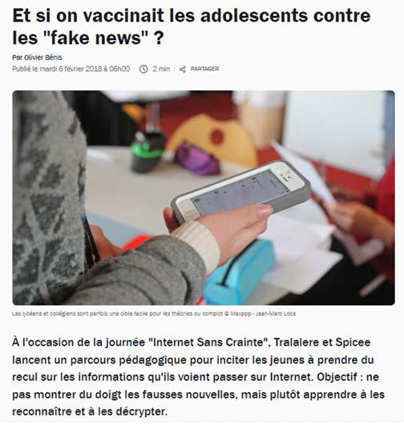

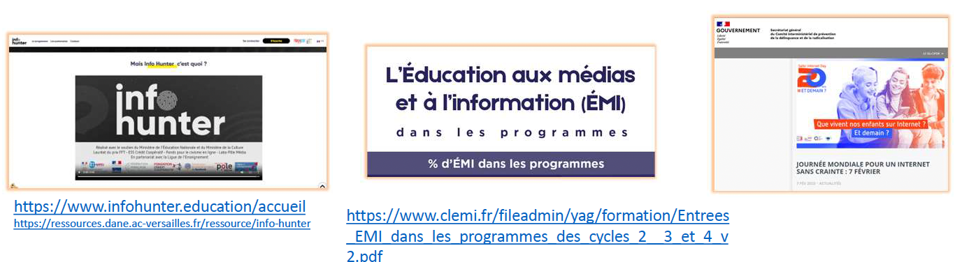
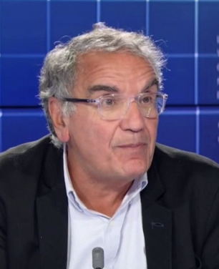
LUTTE CONTRE LES FAKE NEWS
Short videos pour développer l’esprit critique
Safer internet day
Et l’intelligence artificielle ?
Il est impossible d'être intelligent et anti-vaccinal
Notes:
pour éviter les fake news: proposer au patient d'utiliser CHAT-GPT; les adolescents l'utilisent très souvent. Sur CHAT GPT, 'en posant différentes questions sur HPV, l'intelligence artificielle encourage fortement à se vacciner. C'est bien normal car il est impossible d'être intelligent et d'être anti vaccinal !

Slide 23



Réaction de stress liée à la vaccination
prévention de ce risque
et conséquences possibles
Manifestations vasovagales
Réactions liées à l’hyperventilation
Troubles psychiatriques liés au stress
Risque
maximal à l’adolescence
chez les filles, surtout si IMC bas
dans programmes de vaccination scolaire
si produit injecté douloureux.
Connaissance des symptômes
« Epidémie » de RSLV
propagation de proche en proche
via media sociaux
Prise en charge
Notes:
prévenir au mieux ce risque et ses conséquences possibles, notamment le traumatisme lié à une chute éventuelle. En outre, la conduite à tenir en cas de malaise doit être rappelée à tous les professionnels de santé participant aux séances de vaccination.
Réaction de stress liée à la vaccination (RSLV). Ce terme désigne une série de symptômes et de signes susceptibles de survenir autour de la vaccination.
Ils peuvent être liés au “stress” (et non au produit vaccinal), à un défaut de qualité du vaccin, ou à une erreur du programme de vaccination. Ils comprennent les réactions à médiation vasovagale, les réactions liées à l’hyperventilation ou encore les troubles psychiatriques liés au stress. Les réponses individuelles au stress varient d’une personne à l’autre et peuvent différer selon le contexte ou la période. Le risque de RSLV est maximal à l’adolescence, en particulier chez les filles, surtout si leur IMC est bas, dans le cadre des programmes de vaccination scolaire, notamment contre les papillomavirus, le produit injecté étant particulièrement douloureux.
Les symptômes peuvent survenir pendant ou après la vaccination, plus rarement juste avant. Les manifestations observées vont des signes fréquents extrêmement bénins (lipothymie, tête qui tourne, palpitations…) à des symptômes impressionnants mais rares, tels que perte de connaissance complète (syncope), pouvant évoquer une crise d’épilepsie ou un choc anaphylactique. Tous les professionnels de
santé impliqués doivent être informés et formés aux caractéristiques des RSLV, notamment les mesures préventives et la reconnaissance des symptômes, afin de pouvoir les traiter lorsqu’ils se produisent. Au sein d’un même groupe, il peut arriver que des événements similaires se produisent chez plusieurs personnes en l’espace de quelques minutes ou heures qui suivent la vaccination. Divers termes ont été utilisés pour décrire ces “épidémies”, notamment “hystérie de masse” ou “hystérie épidémique”.
Les RSLV peuvent se propager par contact direct mais également via les médias sociaux. Internet a accéléré le potentiel de partage des préoccupations négatives, qui se propagent comme un virus.

Slide 24

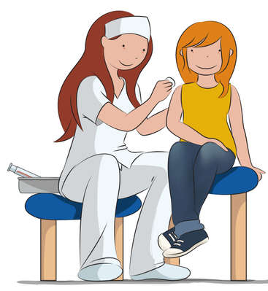
prévention de ce risque
et conséquences possibles
Identifier les ado à risque élevé de RSLV:
enfants émotifs, ATCD psy, ATCD malaises
→ A vacciner plutôt en fin de séance
Eviter salle d’attente surchauffée, bondée
et manque d’intimité lors de la vaccination
Mots neutres pour expliquer la procédure
Ne pas
dire que cela ne fera pas mal
rassurer de façon répétée et excessive
Confortablement assis ou allongé
+/- 15 min après
Distraction
+/- spray froid
Si 2 vaccins: commencer par
le - douloureux?
Notes:
La vitesse d’injection fait l’objet de controverses chez l’adulte et l’adolescent… Chez les petits, on sait qu’une injection rapide est préférable.
Les stratégies de distraction, y compris les roues d’épingle, les exercices de respiration profonde, la musique, les vidéos ou les jeux de rôle, ont été utilisées chez les enfants plus âgés pour réduire l’anxiété et la douleur [11].
L’administration pendant 15 secondes de froid sous forme de chlorure d’éthyle en spray ou appliqué sur un coton est conseillé par l’Académie américaine de pédiatrie (Redbook)
une syncope peut survenir sans symptômes pré-syncopaux, raison pour laquelle les patients doivent être assis ou allongés pendant la vaccination. Il faut envisager de garder en observation les patients en position assise ou allongée pendant 15 minutes après l’administration du vaccin afin d’éviter le risque de chute en cas de syncope.
Quand 2 vaccins sont administrés lors de la même séance, contrairement aux nourrissons chez lesquels il faut toujours commencer par le moins douloureux, chez l’adolescent des études suggèrent que commencer par le plus douloureux est mieux ressenti.

Slide 25
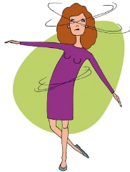
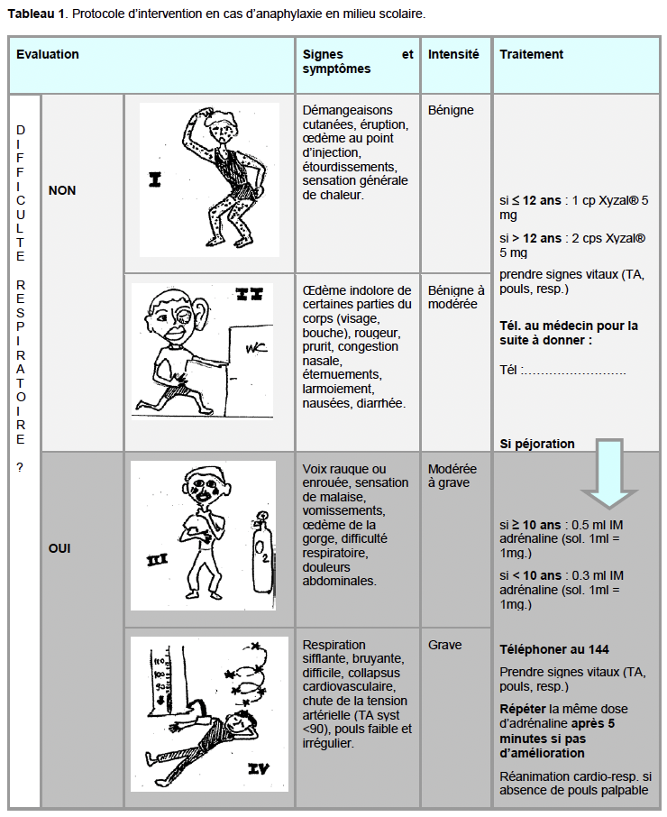
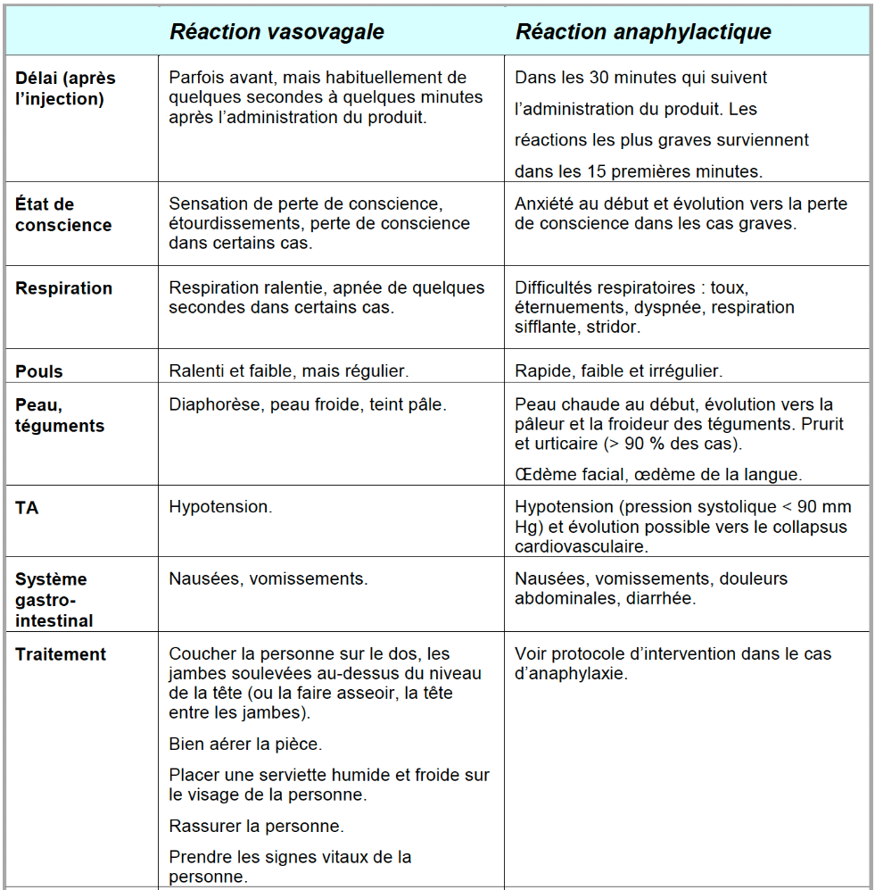

Connaissance des symptômes
Prise en charge

Slide 26

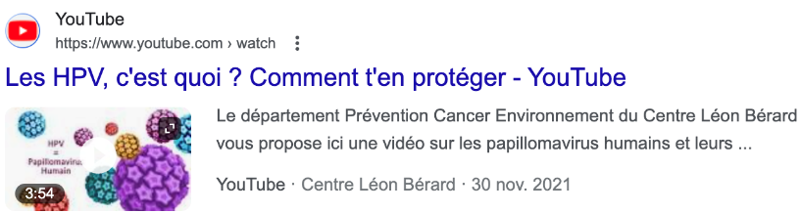
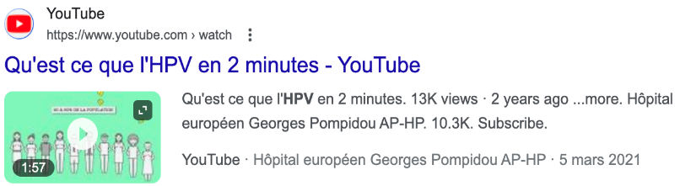
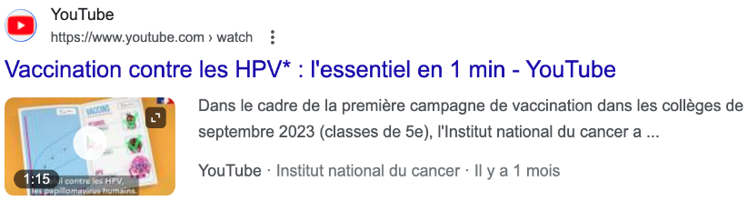
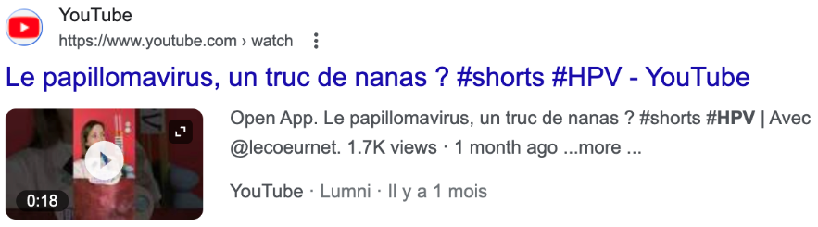
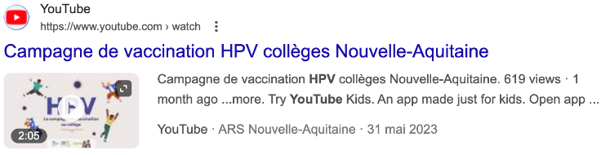
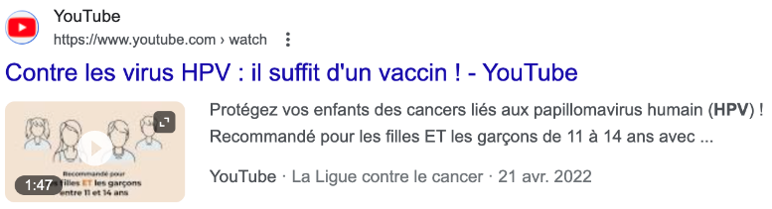

`
Des dizaines de videos
sur la vaccination HPV
Destinées aux ados
et à leurs parents
Stop HPV Isère

